Slide 1
제 5강 모바일 웹시스템 환경구축(1)
JSP 웹프로그램 시스템 환경 개요
JVM 환경구축
담당교수 : 전응섭 교수
연구실 : 은봉관 8층
연락처 : 02-950-7620
HP) 010-5268-7267

Slide 2
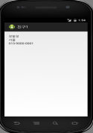
JSP기반 웹프로그래밍
JSP스크립트 기반의 웹서버 시스템구조
JSP스크립트
데스크탑
JSP
Script
실행요청
HTML
DBMS
(SQL
Server)
jQuery
CSS
Java
code
JDBC
DB
jQuery
Mobile
웹브라우저
JavaScript
HTML
문서
WAS(Tomcat)
모바일기기
JVM(JDK)
클라이언트
OS(Windows/Linux)
웹서버

Slide 3
JSP기반의 웹프로그래밍
JSP는 JAVA를 기반으로 하는 스크립트 언어
-실행을 위해서는 JVM(Java Virtual Machine : 자바가상머신)이 필요
-JDK(Java Development Kit)
.JVM, Java Compiler
.기타 자바개발에 필요한 클래스 파일 및 문서 등으로 구성
JSP는 Java Servlet의 수행 환경을 제공하는 서블릿 컨테이너
-서블릿 엔진 또는 WAS(Web Application Server)를 설치해야 함
Servlet의 이해
Servlet은 웹에서 JAVA 프로그래밍을 구현하기 위해 탄생
JAVA 로 구현된 CGI(Common Gateway Interface)
HTTP 프로토콜 서비스를 지원하는 javax.servlet.http.HttpServlet 클래스를
상속하여 개발하며, 서블릿은 컨테이너(container)에 의해서 실행되고, 관리됨
HTML 변경시 서블릿을 재컴파일 해야 하는 단점이 있음

Slide 4
Servlet Container
•HTTP 요청을 받아서 서블릿을 실행시키고, 그 결과를 사용자 브라우저에게 전달해주는 기능을 제공하는 컴포넌트
•서블릿을 실행하고 생명주기를 관리하는 역할
•서블릿과 웹 서버가 서버 통신 할 수 있는 방법을 제공
•멀티스레딩을 지원하여 클라이언트의 다중 요청을 알아서 처리
•대표적인 컨텐이너에는 Tomcat 등이 있음
JSP스크립트 작성관련 웹프로그래밍 기술
HTML
2) CSS
3) JavaScript
4) jQuery / jQuery Mobile
5) JSP
6) SQL Server

Slide 5
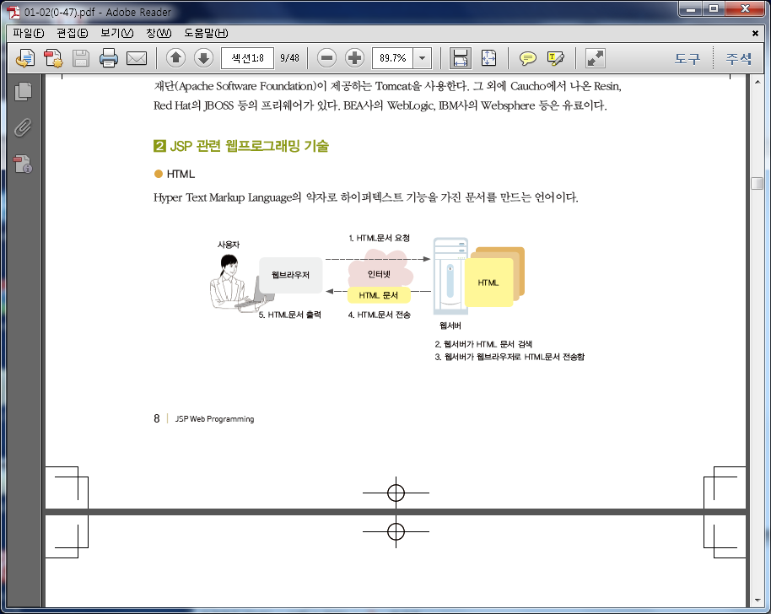
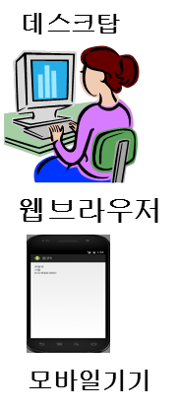
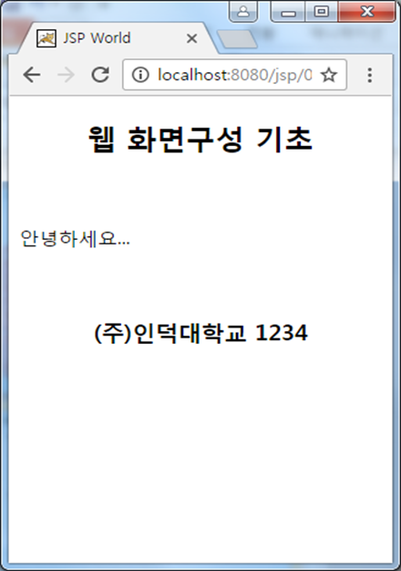
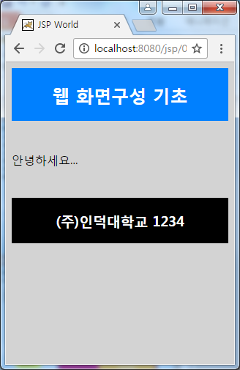
HTML
Hyper Text Markup Language의 약자로 하이퍼텍스트 기능을 가진 문서를 만드는 언어
웹 브라우저라는 플랫폼 위에서 동작하는 애플리케이션(웹앱)을 HTML과 CSS, 자바스크립트 언어로 만들 수 있도록 하는 것
HTML5는 웹 애플리케이션을 만들기 위한 웹 플랫폼 기술로 확장되고 있음
2) CSS (Cascading Style Sheet)
CSS는 마크업 언어가 화면에 실제 표시되는 방법을 기술하는 언어
W3C의 표준이며, 화면 레이아웃과 스타일을 정의할 때 주로 사용
CSS의 적용 후

Slide 6
3) JavaScript
넷스케이프사가 개발한 클라이언트 측 스크립트 언어로 사용자와의 상호작용을 가능하게 함
- 대화식 웹페이지 작성
HTML 문서에 포함되어 클라이언트로 전송되어 웹브라우저에서 실행됨
마우스 이벤트 처리 예
마우스가 하이퍼링크 위에 걸쳐지면 이벤트를 인식하여 반응을 나타냄: 경고창이 나타남
Form 체크 예
사용자가 입력한 정보의 내용확인, 버튼을 클릭하면 경고창이 나타남

Slide 7
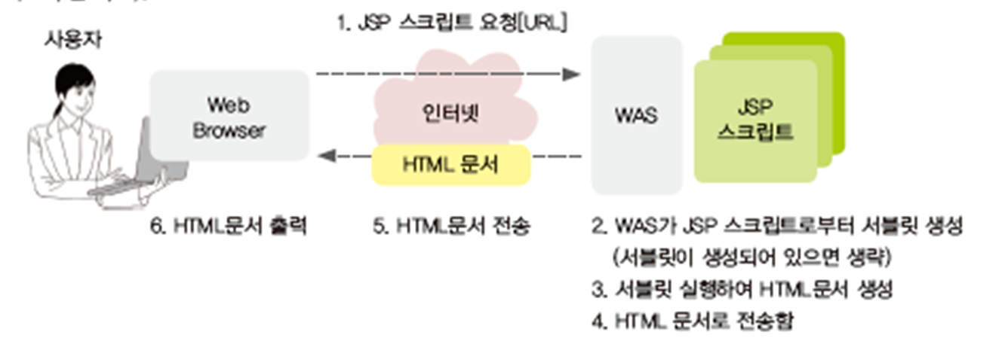
4) 제이쿼리(jQuery / jQuery Mobile)
jQuery
jQuery Foundation(www.jquery.com)에서 HTML5를 기반으로 자바스크립트를 사용하기 쉽게 만든 오픈소스 자바스크립트 라이브러리이며, 웹브라우저 호환성이 있고, 다양한 위젯을 제공
jQuery Mobile(jquerymobile.com)
jQuery를 기반으로 Mobile 환경에서 사용 가능하도록 제작된 자바스크립트 라이브러리
5) JSP
JSP는 오라클에 합병된 썬마이크로시스템즈에 의해 개발된 스크립트 언어로, 동적으로 웹페이지를 생성하기 위한 자바 기반의 서버 측 스크립트 언어
서버측 스크립트 언어는 HTML 문서 내에 삽입하여 사용하며, ASP(Active Server Page), PHP(Professional HTML Preprocessor), JSP(Java Server Page) 등이 있음

Slide 8
6) SQL Server
- 마이크로소프트(www.microsoft.com)가 개발한 관계형 데이터베이스관리시스템
- 윈도우 운영체제에서 작동
- 기능과 사용자에 따라 여러 버전으로 배포
- 무료로 사용할 수 있는 Express 버전도 제공
- 관계형 데이터베이스관리시스템은 SQL Server 외에 오라클(www.oracle.com)과 MySQL(www.mysql.com) 등이 있음

Slide 9

WAS시스템 환경구축
WAS 애플리케이션 개발환경 구축
JVM 환경 구축(JDK 설치)
WAS 환경 구축(Tomcat 설치)
3) 웹브라우저 설치(Chrome,IE,Opera,Safari 등)
JSP스크립트
데스크탑
JSP
Script
실행요청
HTML
jQuery
CSS
Java
code
jQuery
Mobile
웹브라우저
JavaScript
HTML
문서
WAS(Tomcat)
모바일기기
JVM(JDK)
클라이언트
OS(Windows/Linux)
웹서버

Slide 10
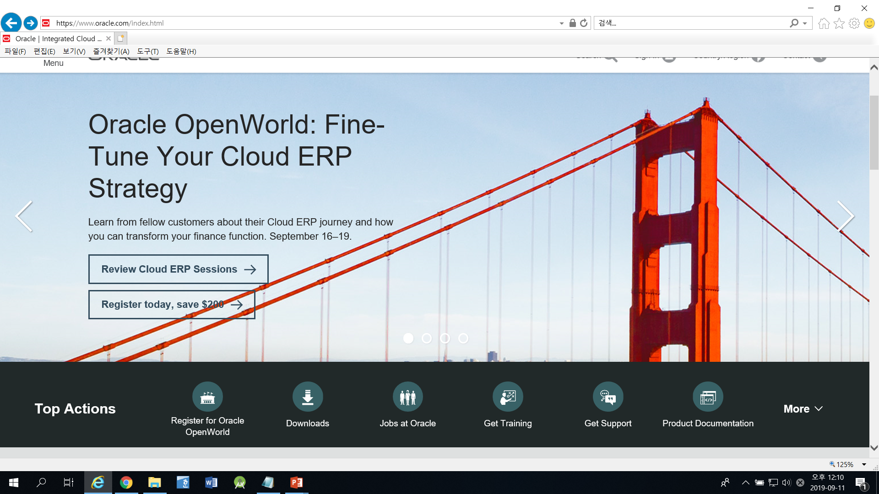
JVM 환경 구축(JDK 설치)
JVM환경구축(JDK 설치:www.oracle.com)
2019년 9월

Slide 11
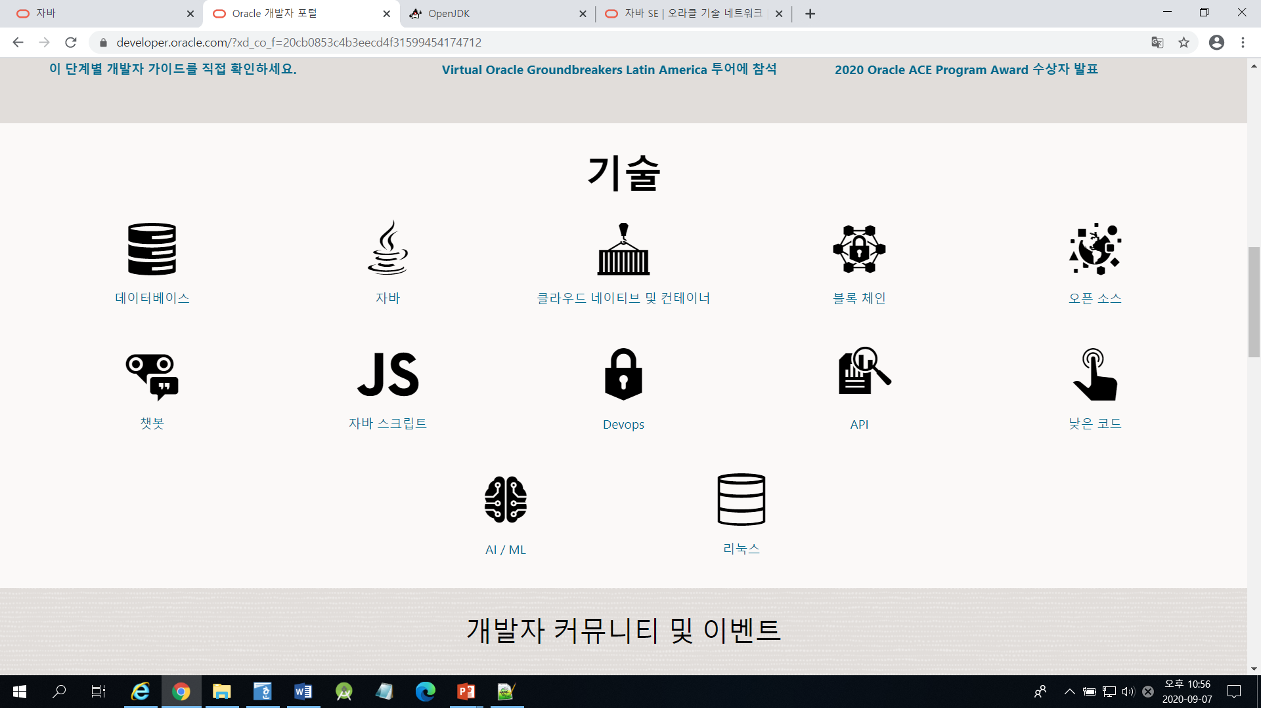
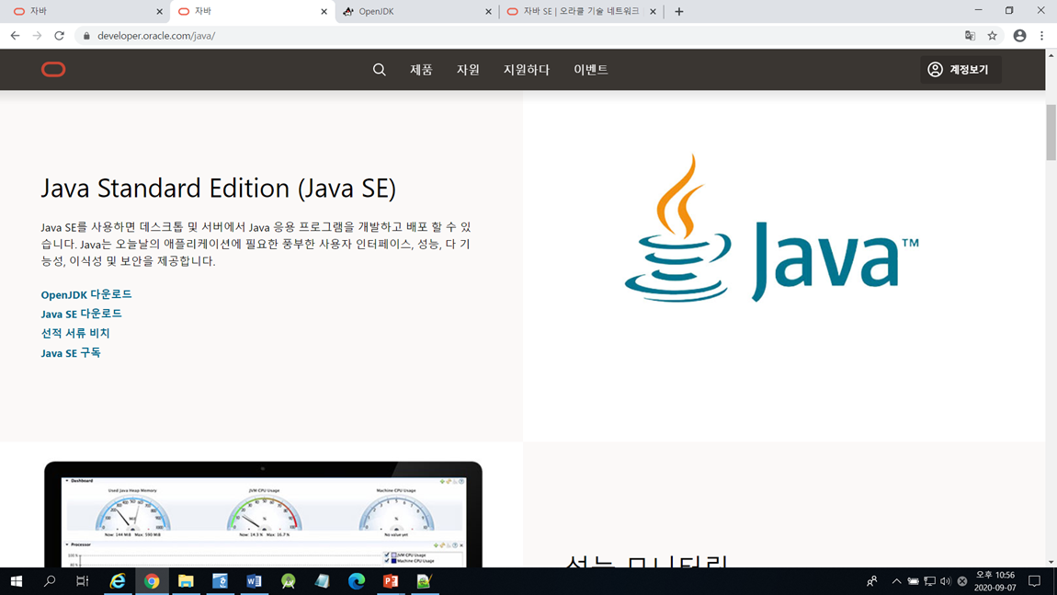
2020년 9월 현재

Slide 12
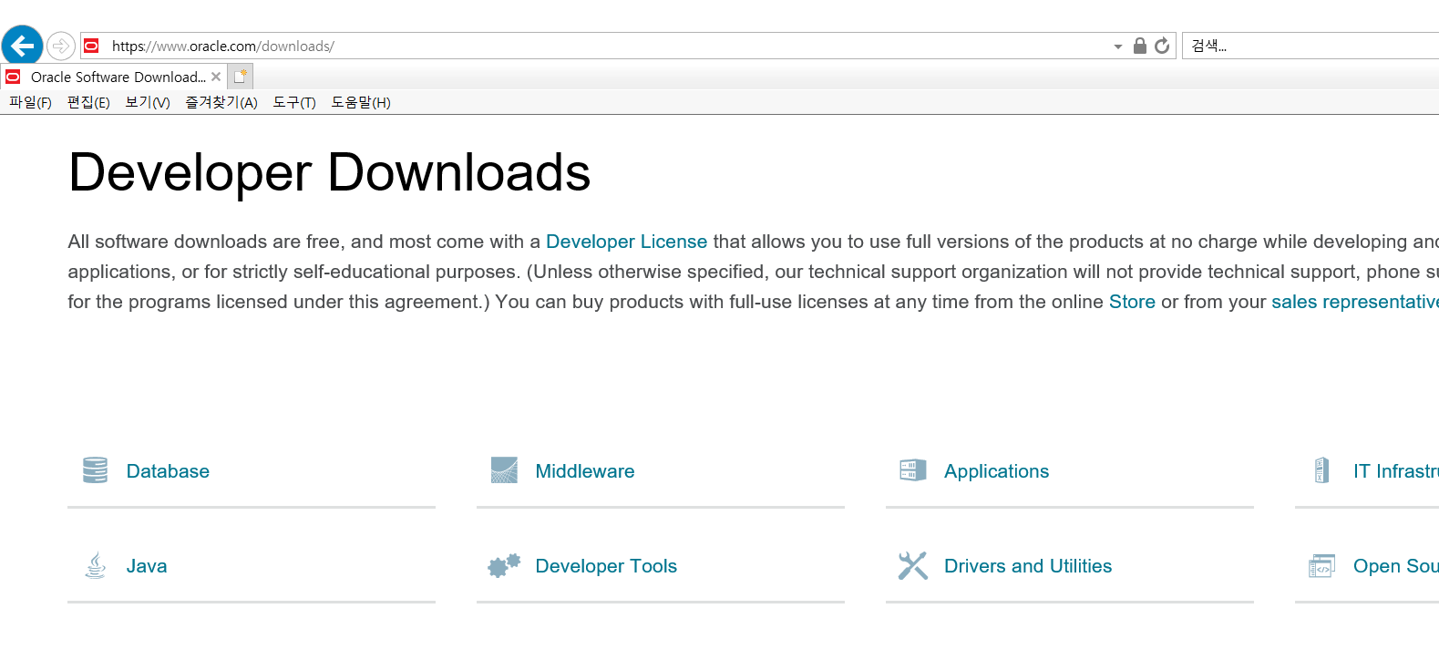
Developer Downloads에서 Java를 선택

Slide 13
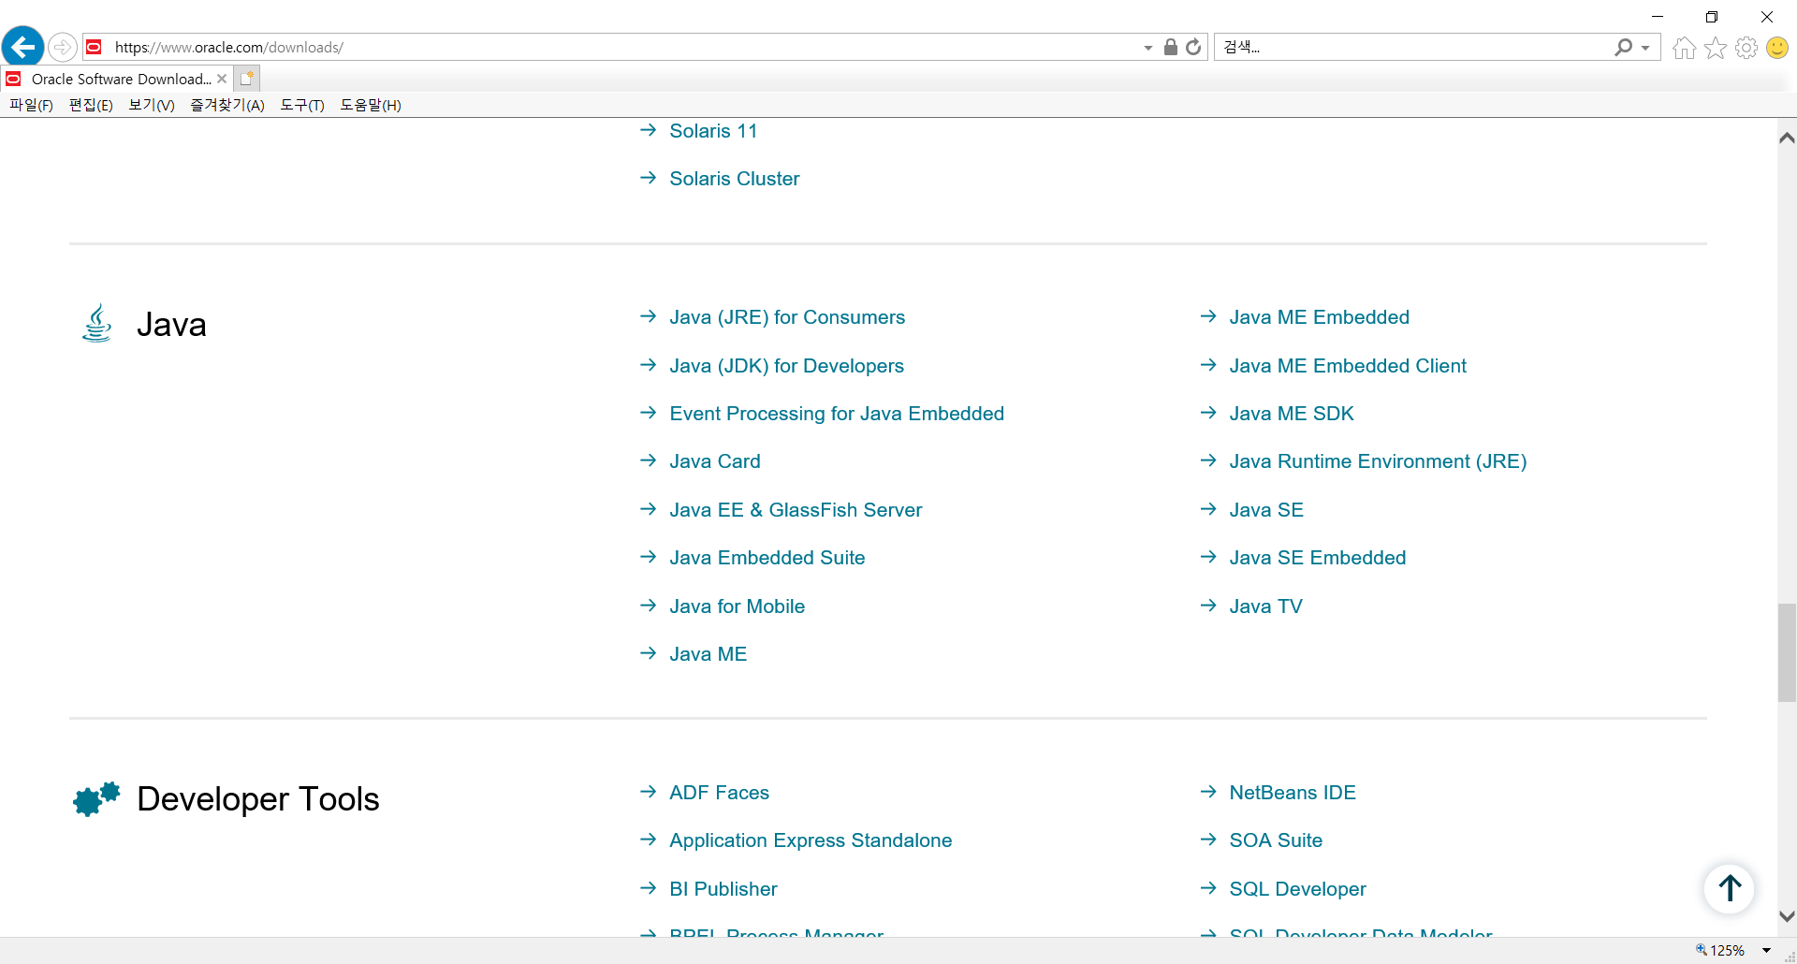
Java SE를 클릭

Slide 14
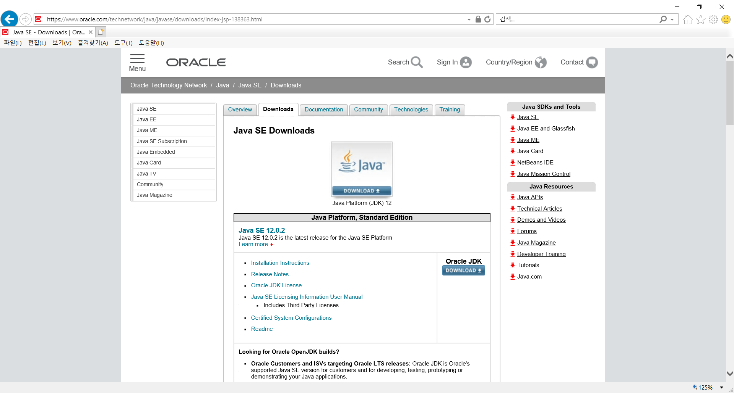
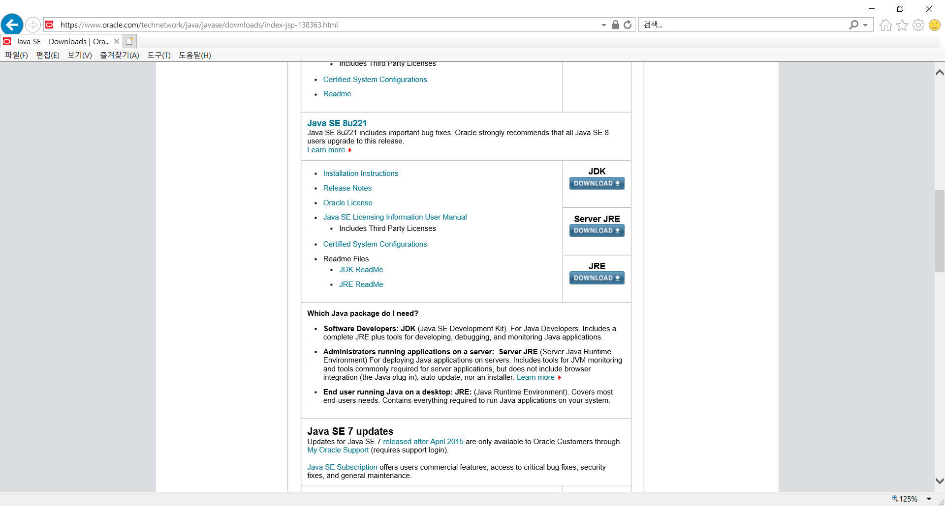
최신버젼 부터 여러 버전인 제시됨 그 중 선택

Slide 15
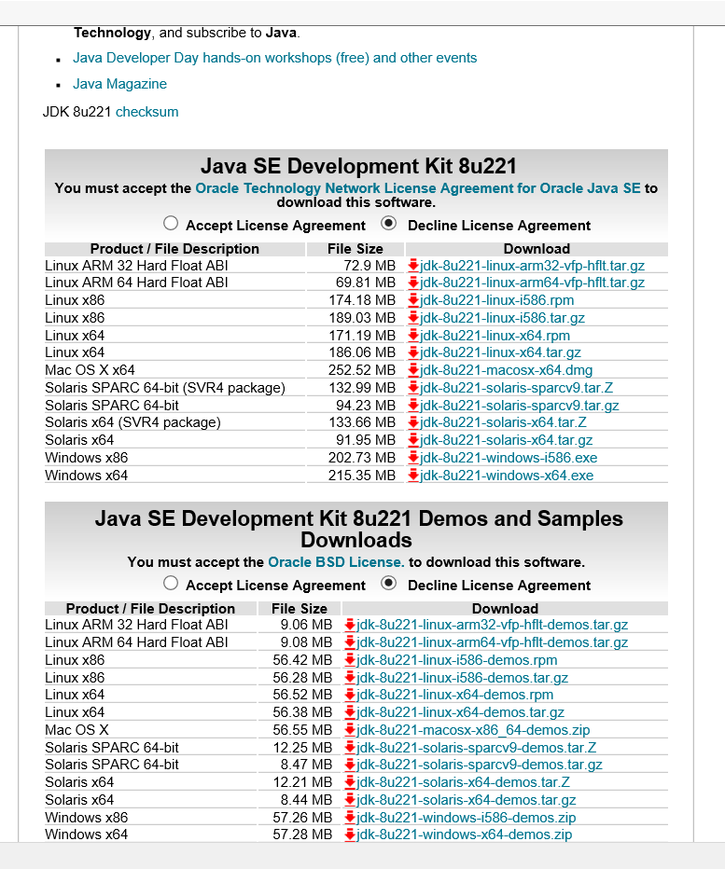

Slide 16
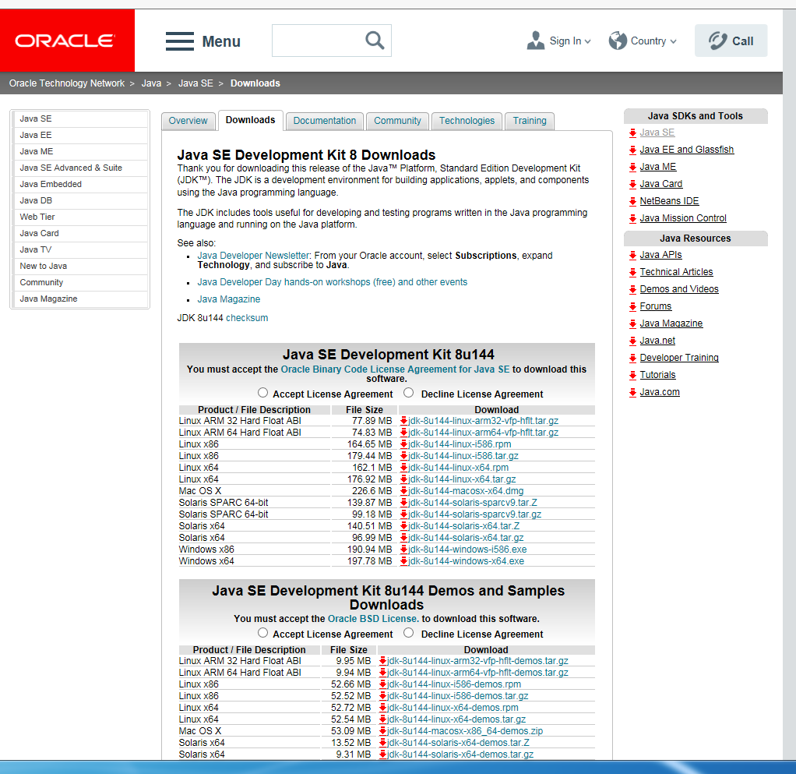

Slide 17
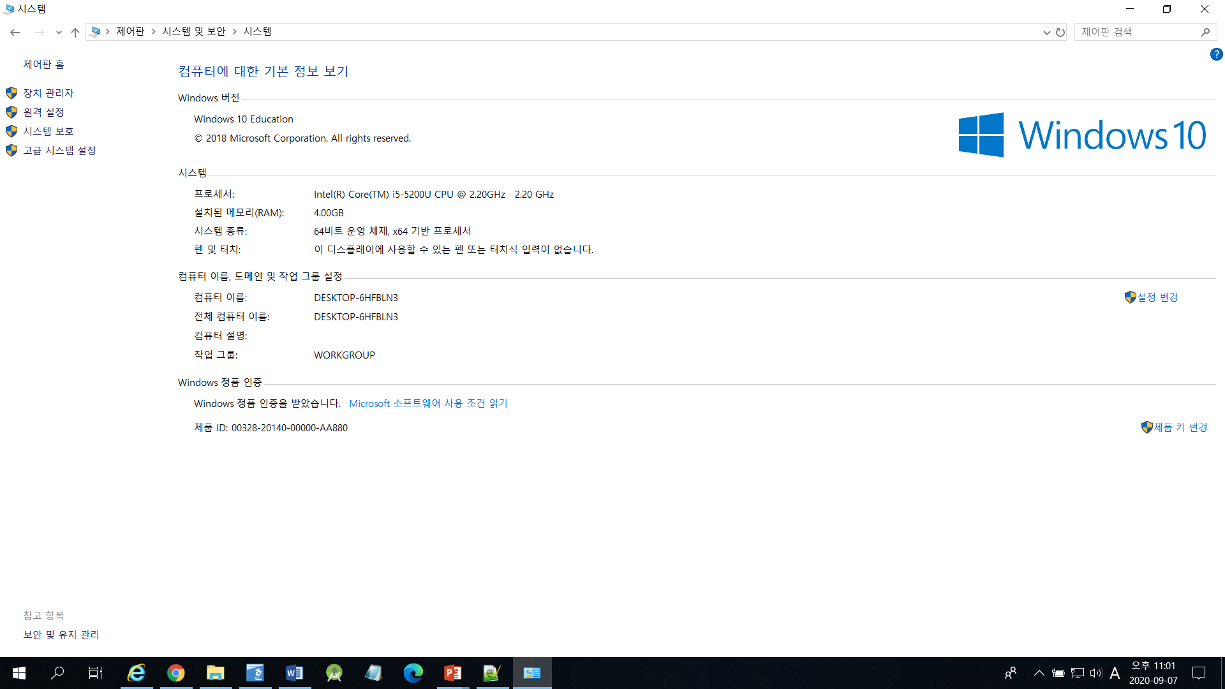

제어판=> 시스템 : 윈도우운영체제 버전과 시스템운영체제 종류: 32 or 64비트확인

Slide 18

시스템이 32비트 : jdk-8u144-windows-i586.exe, 64비트 : jdk-8u144-windows-x64.exe

Slide 19
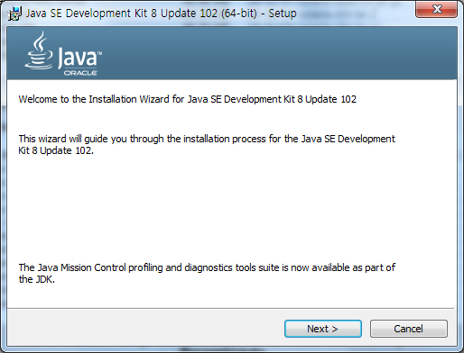
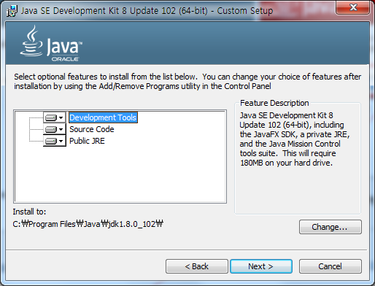
다운로드 받은 파일을 실행
여기서 next버튼을 클릭
Development Tools를 선택하고 next버튼을 클릭

Slide 20
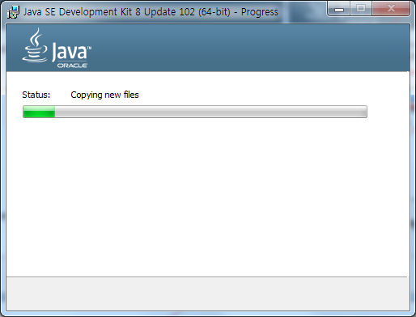
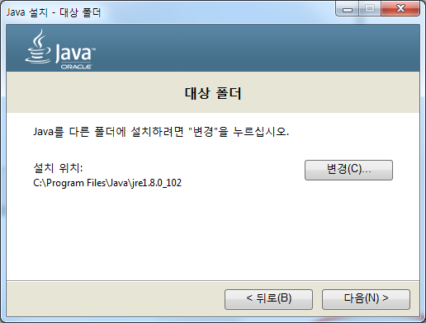
C:/Program Files/java/jre1.8.0_20/

Slide 21
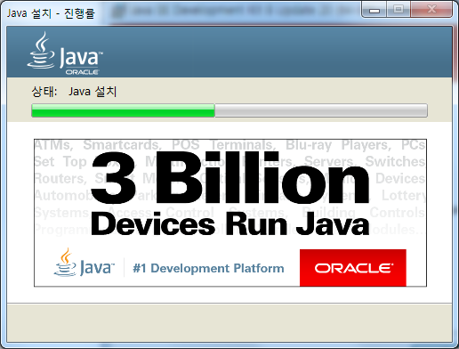
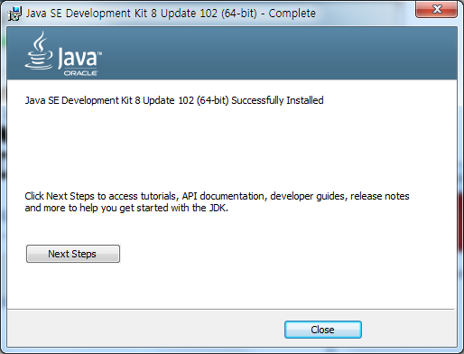
Java SE설치가 완료되면 창을 닫고 종료

